Slide 1
Методика ведения
Зачетной системы
на уроках математики
Из опыта работы
учителя математики
высшей категории
МБОУ СОШ №23
г. Керчи Республики Крым
Зиядиновой Найле Кефильевны

Slide 2
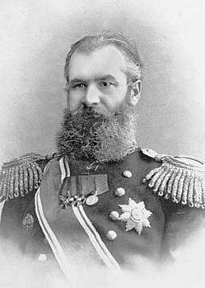
«Теория без практики мертва или бесплодна, практика без теории невозможна - или пагубна. Для теории нужны знания, а для практики, сверх того, и умение.»
А. Н. Крылов.
Алексе́й Никола́евич Крыло́в (3 [15] августа 1863, село Висяга, Симбирская губерния^{[1]} — 26 октября 1945, Ленинград) — русский и советский кораблестроитель, механик и математик, академик Петербургской АН / РАН / АН СССР (с 1916 года; член-корреспондент с 1914 года), генерал флота (06.12.1916), генерал для особых поручений при морском министре Российской империи (1911), лауреат Сталинской премии (1941), Герой Социалистического Труда (1943).

Slide 3
Каждый из нас, и те, кто только начинает работать в школе, и те, кто отдал ей не один десяток лет, задает себе вопрос: в чем суть профессии, чем притягивает эта вроде бы однообразная и нелегкая работа ?
Как сделать так, чтобы школьные годы, для каждого моего ученика были годами обретения достоинства, высокого представления о человеке и его предназначении на земле.
Чувство достоинства не возникает на пустом месте и в один момент, а взращивается в ежедневной упорной работе на каждом сантиметре школьной жизни, в повседневном сотрудничестве учителя и учеников.

Slide 4
Все действия, поступки учителя, большие и малые находки, средства и приемы обучения не будут ничего значить, если они не одушевлены этим главным стремлением и не вытекают из воспитательной задчи.
Замечательный австрийский писатель Алан Маршалл высказал такую мысль: «Надо ежечасно, ежеминутно помнить о детях и отвечать перед ними за свои поступки. Мы оставляем мир в неважном состоянии, надо, чтобы дети были очень хороши, добры, умны, тверды и ответственны.»
В целях повышения ответственности учащихся за результаты своего труда, для развития самостоятельности в овладении знаниями необходимо в обучении и воспитании, совершенствовать систему учета знаний учащихся.

Slide 5
По моему мнению одной из самых эффективных форм являются зачетные формы организации контроля знаний учащихся которые принимают в последнее время широкое распространение в школе. На зачетном уроке сочетаются индивидуальные, коллективные и групповые формы работы.

Slide 6
Урок имеет следующую структуру:
I. Разминка (5—7 мин.) – вызываю уча­щихся парами, где 1 ученик задает вопросы 2 ученику, затем меняются ролями. Класс слушает - один вариант или второй вариант, два ученика в этой же роли, но слушают и ошибки исправляют ученики, заранее сдавшие теоретический материал.
1 группа учащихся:
1.Что такое стереометрия?
2.Сформулируйте аксиомы стереометрии.
3.Признак П плоскостей
4.Признак перпендикулярности двух прямых
5.Признак П прямой и плоскости
6.Свойство П - х плоскостей
Т. е. Составляются вопросы по пройденному материалу без доказательства.
2.группа учащихся:
1.Признак перпендикулярности прямых в пространстве.
2.Признак перпендикулярности прямой и плоскости.
3.Свойства перпендикулярности прямой и плоскости
4.Перпендикуляр и наклонная.
а)определение перпендикуляра
б)определение наклонной
в)определение проекции
5.Теорема о трех перпендикулярах.
6.Признак перпендикулярности плоскостей.
7.Определение расстояния между скрещи­вающимися прямыми.
Опрос первой группы консультантов (10-12 мин.)

Slide 7
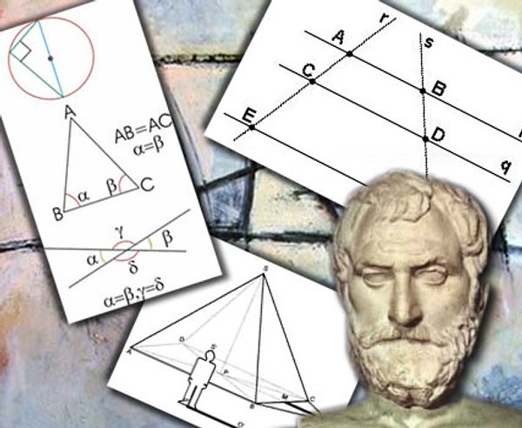
3. Пока идет разминка, несколько учеников готовятся у доски по теоремам с док-ми.
Необходимые условия:
Начертить рисунок к теореме.
Уметь прочитать условия теоремы.
Записать дано и что требуется доказать.
К доказательству составить план ключевых вопросов.
Опрос второй группы консультан­тов, консультантами первой группы (10-12 мин)
4. Первая группа консультантов решает задачи (до конца урока)
5. Вторая группа консультантов ведет опрос. Ответившие не ниже «4» присоединяются ко второй группе консультантов.

Slide 8
К зачету каждый ученик заготавливает лист учета знаний, в котором ему будут выставляться оценки за определе­нный вид деятельности.
Ф.И. отвечающего | Ф.И. принимающего |  | Учитель
Вид работы | оценка | подись
Теория без док­-ва |  |  | Проверяет выборочно насколько объективны оценки по клю­чевым вопросам каждой темы
Теория с док­-вом
Т171
172
173
174
175
176
Решение задач
Итоговая оценка

Slide 9
Хочется обратить внимание к разделу решение задач. У учителя должны быть листы с решениями задач из этого параграфа к примеру из §17 для использования решения задач по образцу слабым учащимся, и сильным для нахождения своих ошибок. Для любого случая это очень удобный вариант.

Slide 10
Группа консультантов составляется из наиболее подготовленных, хорошо усваивающих математику учащихся. После их опроса учитель напоминает консультантам их обязанности на зачете и совместно намечается круг дополнительных ключевых вопросов, и они приступают к опросу одноклассников
Хочу остановиться на наиболее труд­ных элементах урока. Один из них – опрос учащихся по теоретическому материалу. Ключевые вопросы теоретического материала спрашиваю сам у всех учащихся с целью проверки опроса учащихся консультантами. К постоянному контролю приучаю ребят с 5 класса. Отрицательные оценки на уроках - зачетах не выставляю в журнал. Устанавливается срок, до которого учащиеся должны ликвидировать пробелы. Ликвидировать пробелы помогают учащиеся, которые называются консультантами.
«Теория без практики мертва или бесплодна, практика без теории невозможна - или пагубна. Для теории нужны знания,а для практики, сверх того, и умение.»
А. Н. Крылов.

Slide 11
Поэтому задача учителя состоит в том, чтобы научить детей учиться, сформировать у них учебные навыки, в том числе приемы работы с учебником. И что удивительно, не так просто убедить учащихся, что учебник – это их помощник, что учебник является как справочником, в котором ученик может найти материал и уточнить то, что он забыл или недостаточно усвоил, так и источником новых знаний. В течение многих лет работаю над этой проблемой. Эффективных результатов работы с учебником можно добиться только при хорошей ее организации.
Чтение текста | План
1. Прочитали первое предложение. Вывод. | 1. Правило построения окружности.
2. Прочитаем первый абзац. Вывод. | 2. Окружность и круг.
3. Прочитаем второй абзац. Вывод. | 3. Определение радиуса и его свойства.
4. Прочитаем третий абзац. Вывод. | 4. Определение диаметра и его свойство.
5. Прочитаем четвертый абзац. Вывод. | 5. Полукруг, полуокружность, дуга окружности.
6. Прочитаем пятый абзац. Вывод. | 6. Применение круга, окружности.
План записывается в тетради учащихся.

Slide 12
Первые уроки учащиеся эту работу выполняют вместе с учителем по частям, по абзацам. На таких уроках учитель входит в роль ученика, как бы он составил план, выделил главное, выделил непонятные вопросы.
А когда учитель уверен, что учащиеся поняли, как работать, над новой темой, как работать с учебником, тогда следует второй этап.
Учитель перестает на блюдечке препод­носить новый материал, он задает его проработать дома самостоятельно, а вот когда уже полуфабрикат готов у доски от­вечает ученик, самый уверенный, самый смелый, слушаем не перебивая. После ответа каждый имеет право задать вопрос по теме и выяснить до конца непонятные ему моменты, ребята работают дружно никому небезразличен ответ товариша т. к. каждый в большей или меньшей мере знаком с вопросами темы.
Вот вам воспитание внимания на уроке, воспитание доброжелательности друг к другу, взаимопомощь.
Какой - бы вопрос не был сложный или легкий, правильно он задан или нет уча­щиеся корректно исправляют друг друга, на уроке должен царить дух поддержки, дух взаимопонимания.
Учитель должен быть дирижером, на­правляющей и корректирующей силой урока.
Последовательность и постоянство требований педагога, его вера в учащихся дают хорошие результаты.

Slide 13
Известно как тяжело учить ребят внимательно слушать ответы своих товарищей. При устных ответах учащиеся у доски назначают группу учеников, которые должны рецензировать ответы своих товарищей.
Рецензии выслушиваются после того, как отвечающий у доски полностью рассказал доказательство теоремы или решение задачи.
Итак, мы перешли к вопросу об организации взаимоконтроля и самоконтроля.
Использую в своей работе парный взаимоконтроль и круговой взаимоконтроль учащихся. Последний интересен тем, что на уроке опрашиваются учащиеся, которые по­лучив «5» приобретают право опрашивать следующую группу учащихся или на уроке, или после уроков исходя из возможностей самого урока, а те в свою очередь контролируют третью группу и т.д.
Правильно организованный контроль формирует активную позицию учащихся на каждом этапе обучения.
Если ученик сумеет строго оценить свою работу и работу товарищей, то эти качества он перенесет на свою дальнейшую деятельность, а ведь именно они делают человека добросовестным и старательным тружеником.
Учитель при подготовке к урокам об­язательно должен использовать систему уп­ражнений, которая одновременно выполняет три функции: Систематизирует знания учащихся, подводит к изучению нового, учит выделять главное в новой теме.

Slide 14
Продуманная, добросовестная подготовка учителя к каждому уроку дифференцированный и индивидуальный подход учитывая психологические и возрастные особенности каждого ученика.
Систематический и своевременный контроль - вот залог успеха.
Спасибо за внимание!

